Slide 1

Departamento Administrativo de Planeación

Slide 2
SISTEMA DE SEGUIMIENTO A PROYECTOS DE INVERSIÓN- SPI
Departamento Administrativo
de Planeación
NOVIEMBRE 18 DEL 2020

Slide 3
SPI “SISTEMA DE SEGUIMIENTO A PROYECTOS DE INVERSIÓN” , del Departamento Nacional de Planeación; conforme a lo dispuesto en artículo 148 de la ley 1753 de 2015[1], modificado por el artículo 38 de la ley 1955 de 2019[2]; en la Resolución 4788 de 2016[3], y a la Resolución Reglamentaria Orgánica 0035 de 2020[4] de la Contraloría General de la República

Slide 4
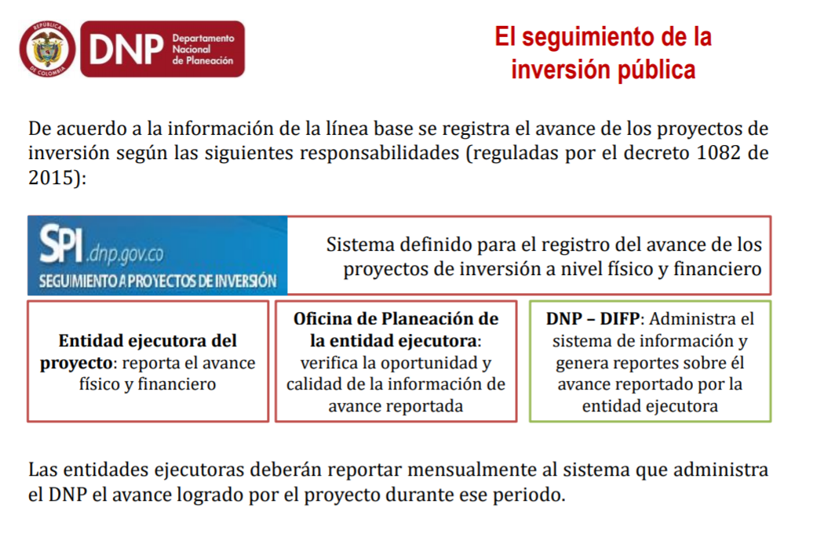

Slide 5
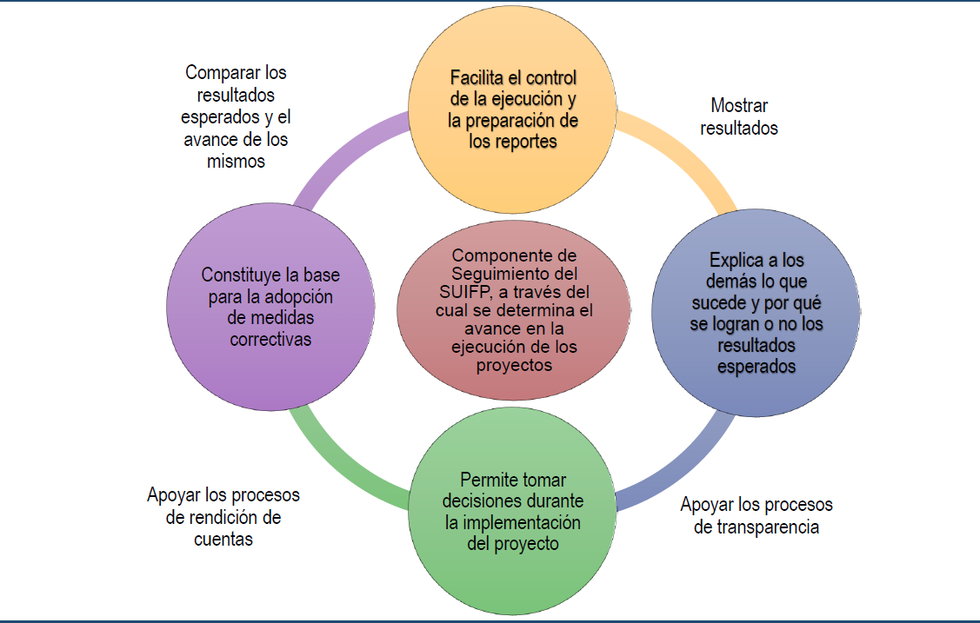
¿QUÉ ES EL SPI Y PARA QUÉ SIRVE?

Slide 6
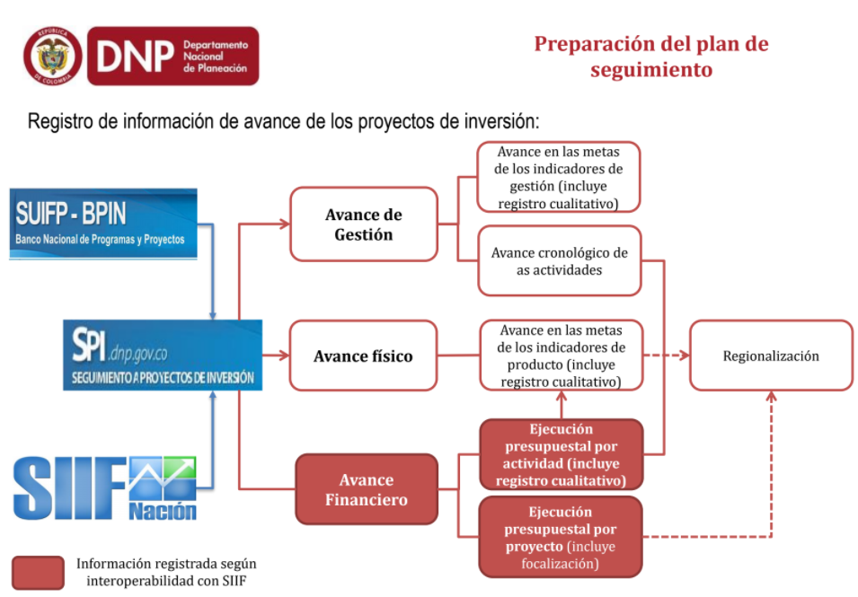

Slide 7
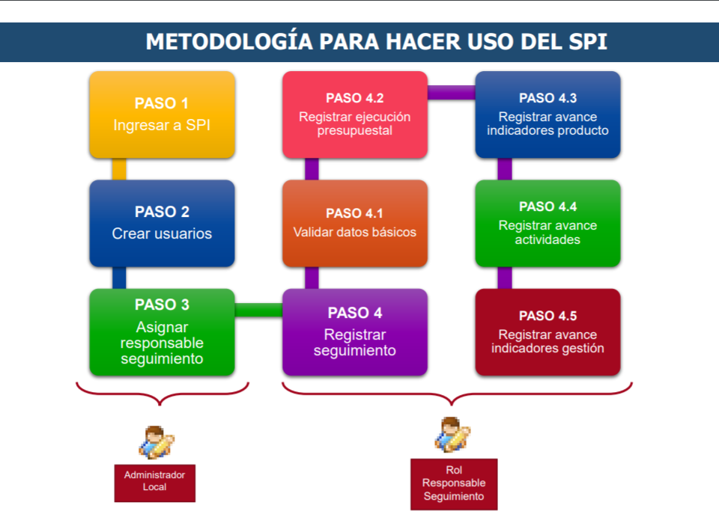
Usuario de consulta
Puede revisar el “avance y/o diligenciameinto del reporte mensual

Slide 8
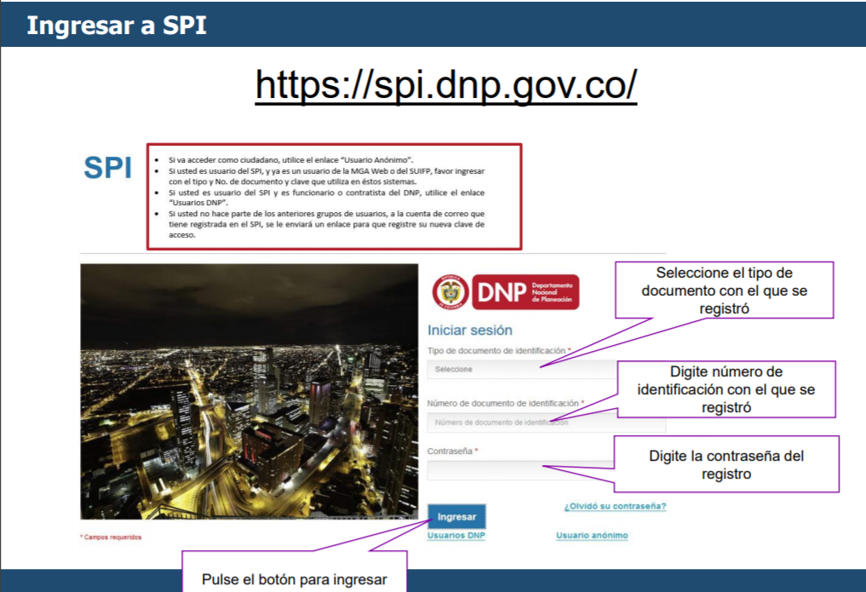

Slide 9
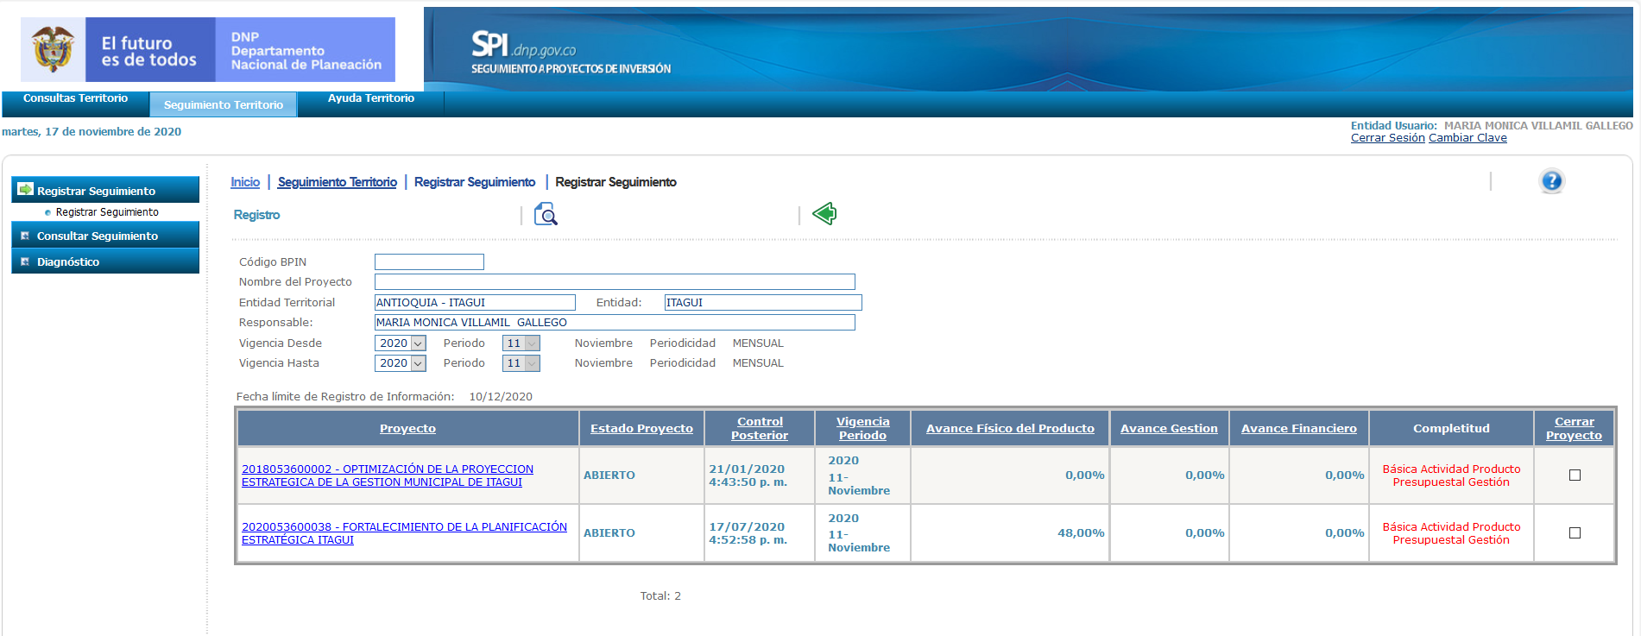
Se puede buscar el Proyecto con el código bpin
Mes a Informar
Estado del Proyecto
Listado de Proyectos a cargo

Slide 10
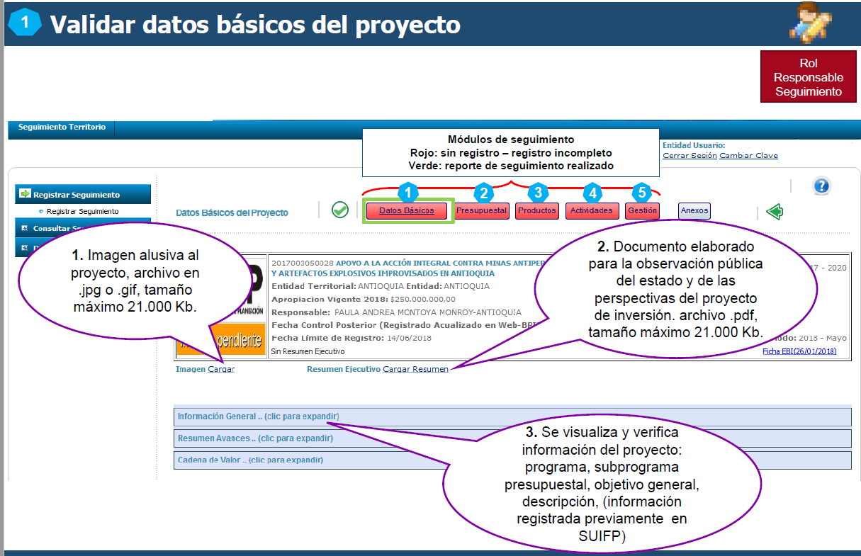

Slide 11
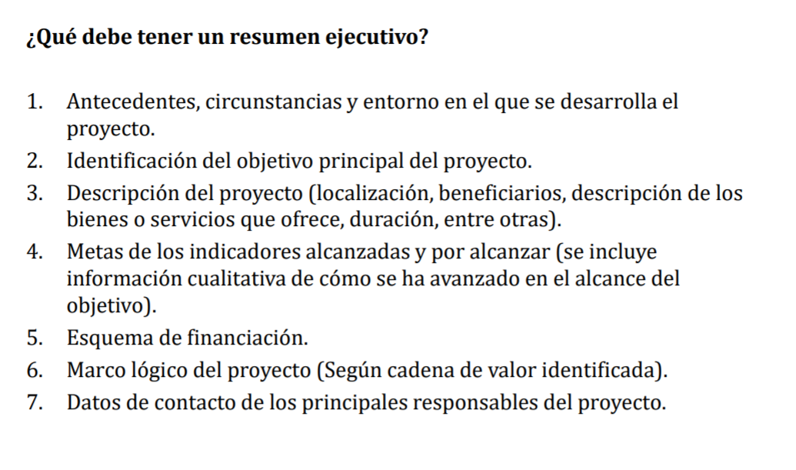

Slide 12
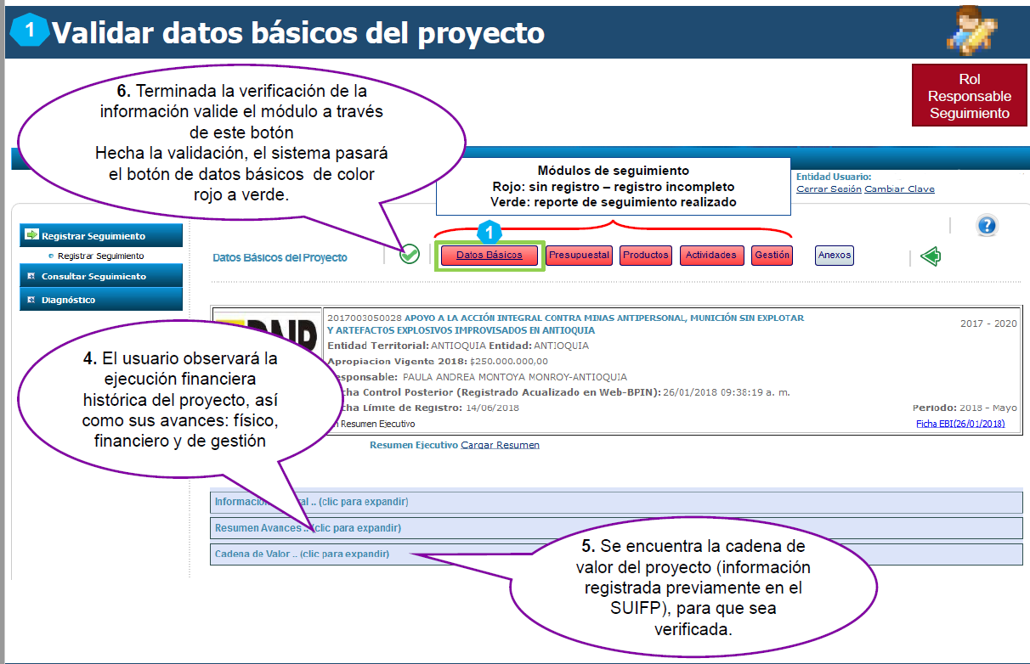

Slide 13
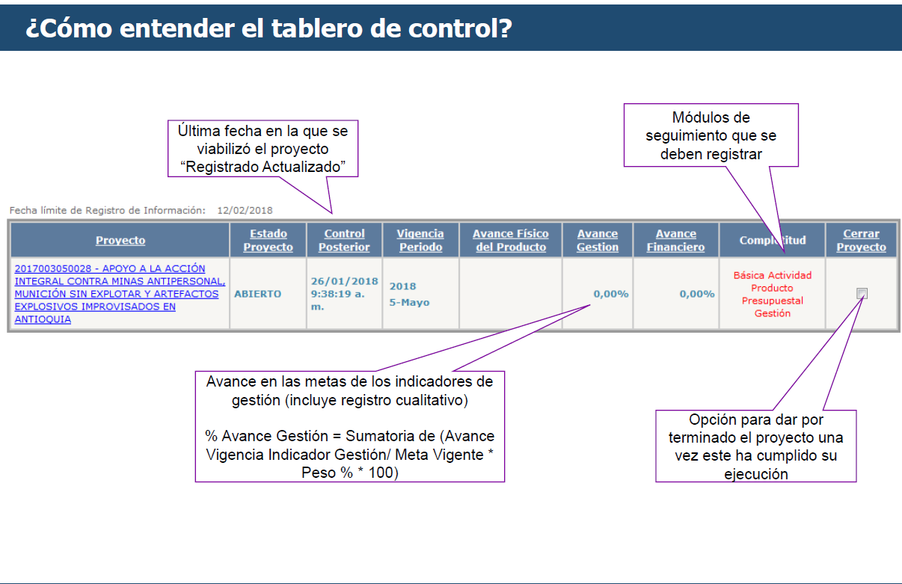

Slide 14
Verifique la información que se despliega en cada una de las opciones corresponda con la Información registrada en el SUIFP
través de este módulo el usuario podrá anexar la imagen alusiva al proyecto y/o el resumen ejecutivo del proyecto (este debe ser actualizado por lo menos una vez durante la vigencia). Es importante recalcar que el sistema sólo guarda la última versión de estos archivos (imagen y resumen ejecutivo). Para imagen sólo es posible cargar un archivo en .jpg o .gif, que no debe superar un tamaño de 21.000 Kb.
Para resumen ejecutivo sólo es posible cargar archivos en .pdf, que no debe superar un tamaño de 21.000 KB.
Terminada la verificación de la información valide el módulo a través del botón. Hecha la validación, si la información registrada es correcta, el sistema pasará el botón de datos básicos de rojo a verde.
.

Slide 15
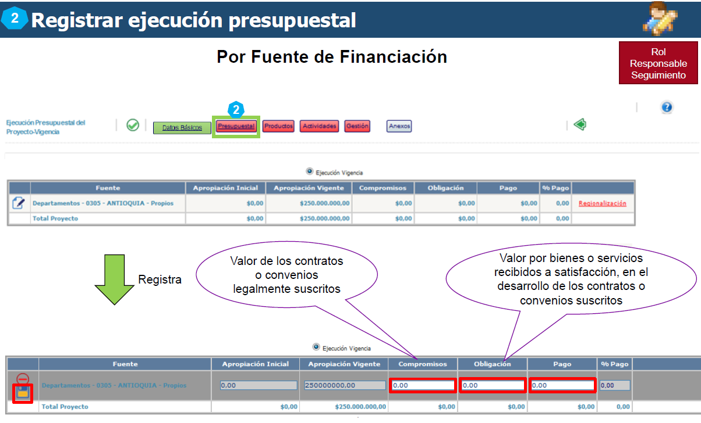

Slide 16
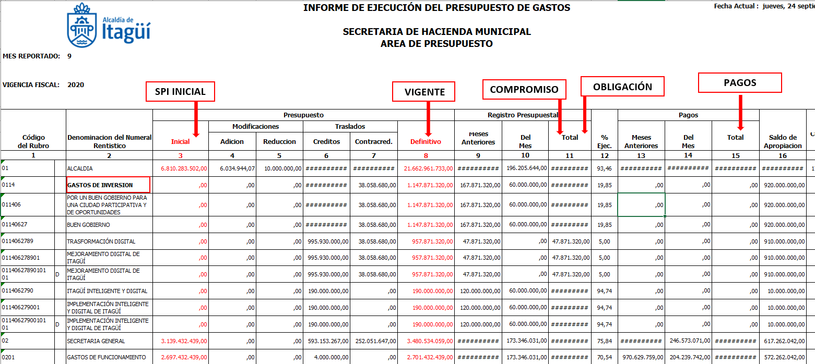

Slide 17
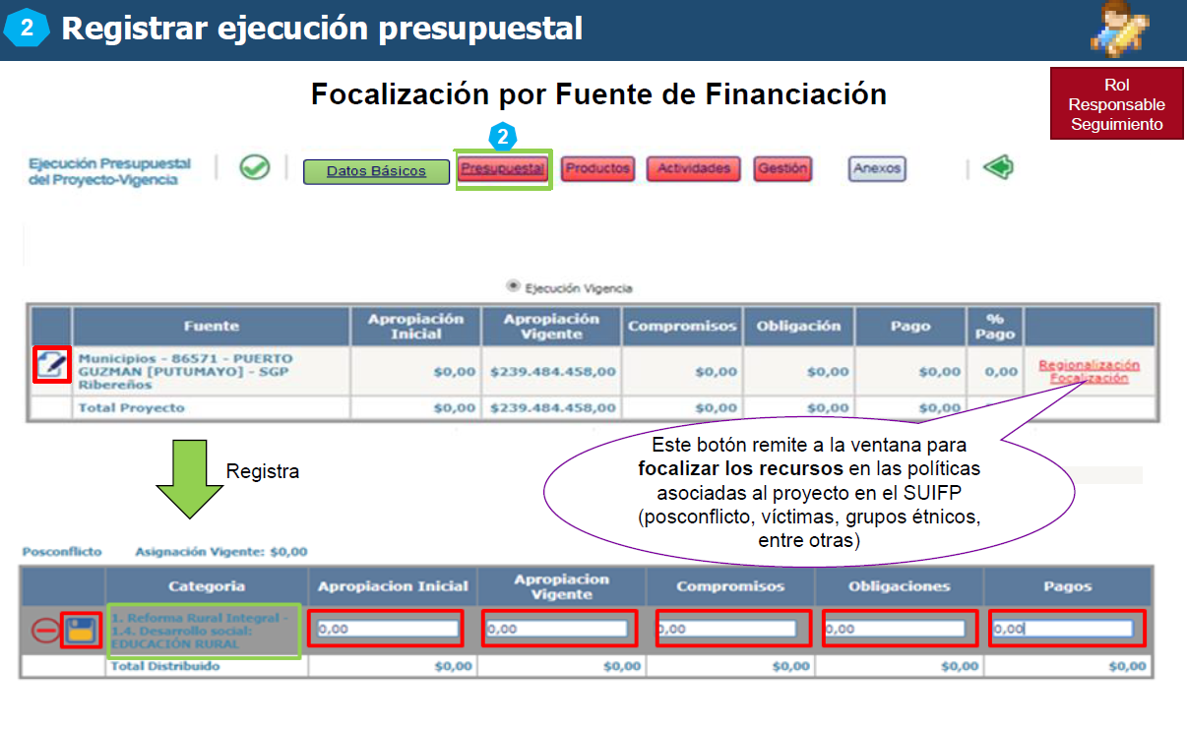

Slide 18
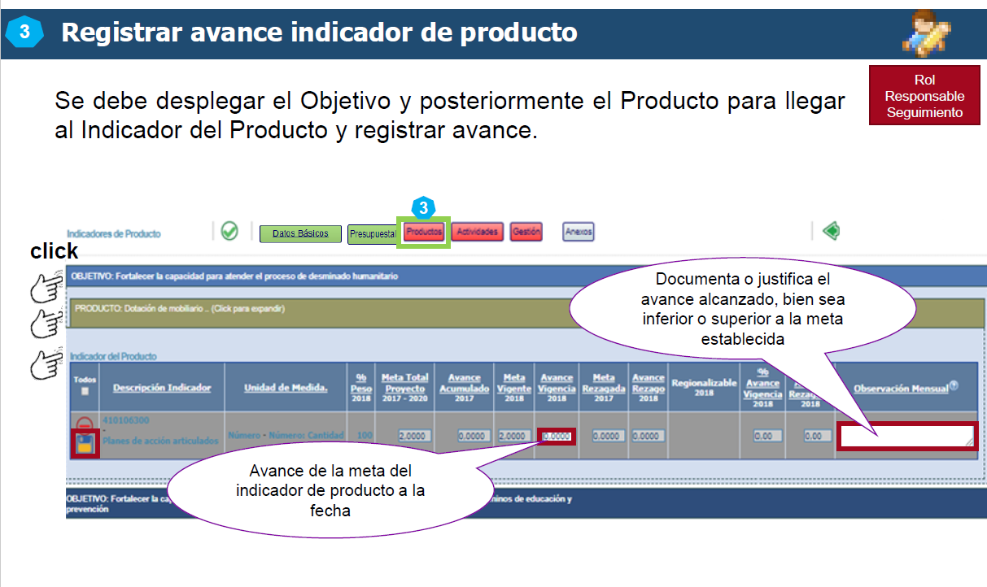

Slide 19
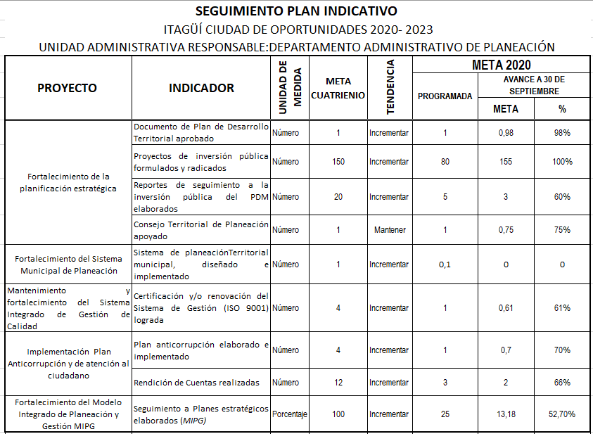
Resultado del avance mensual POR INDICADOR que se consolida con el reporte de cada una de las actividades ejecutadas en el Plan de Acción

Slide 20
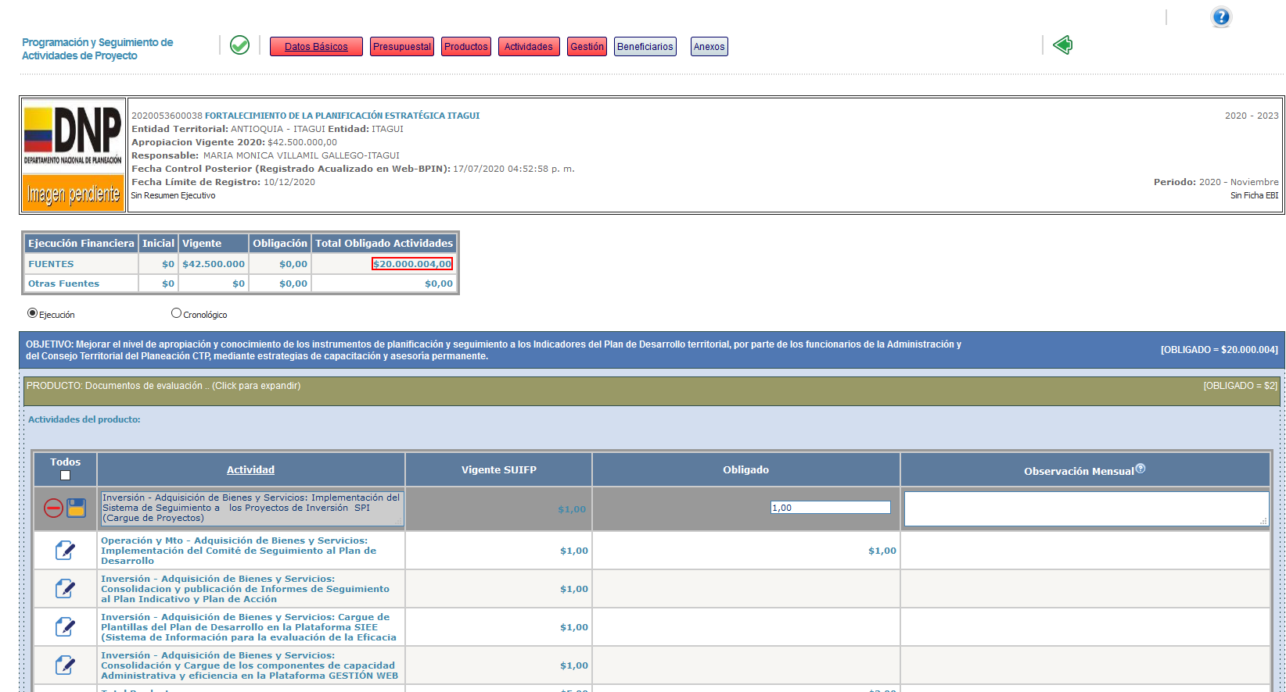
Es indispensable, cuando la meta planteada no se alcanza

Slide 21
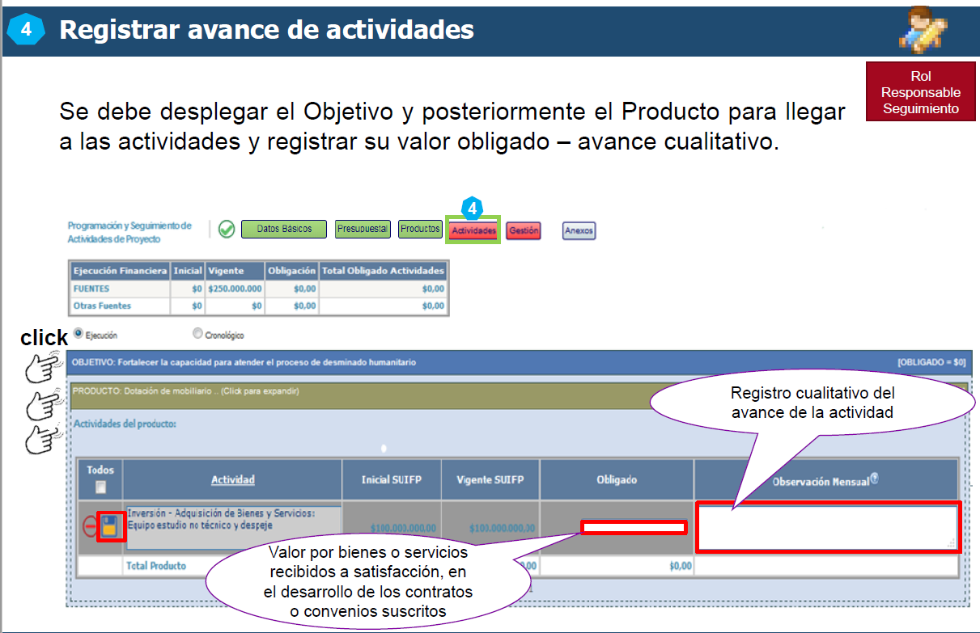
Avance cualitativo y/o porcentual de la actividad, registrado en el Plan de Acción

Slide 22
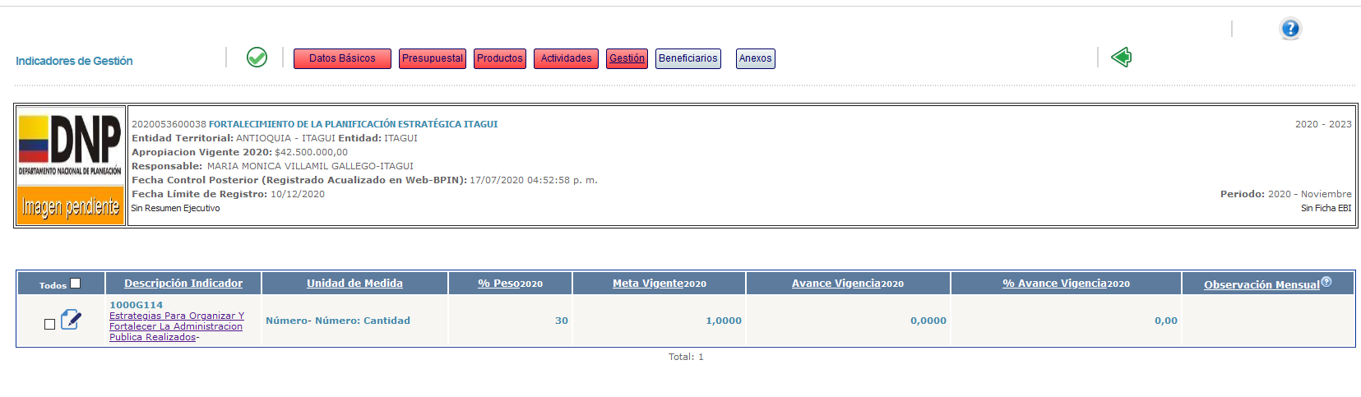

Slide 23
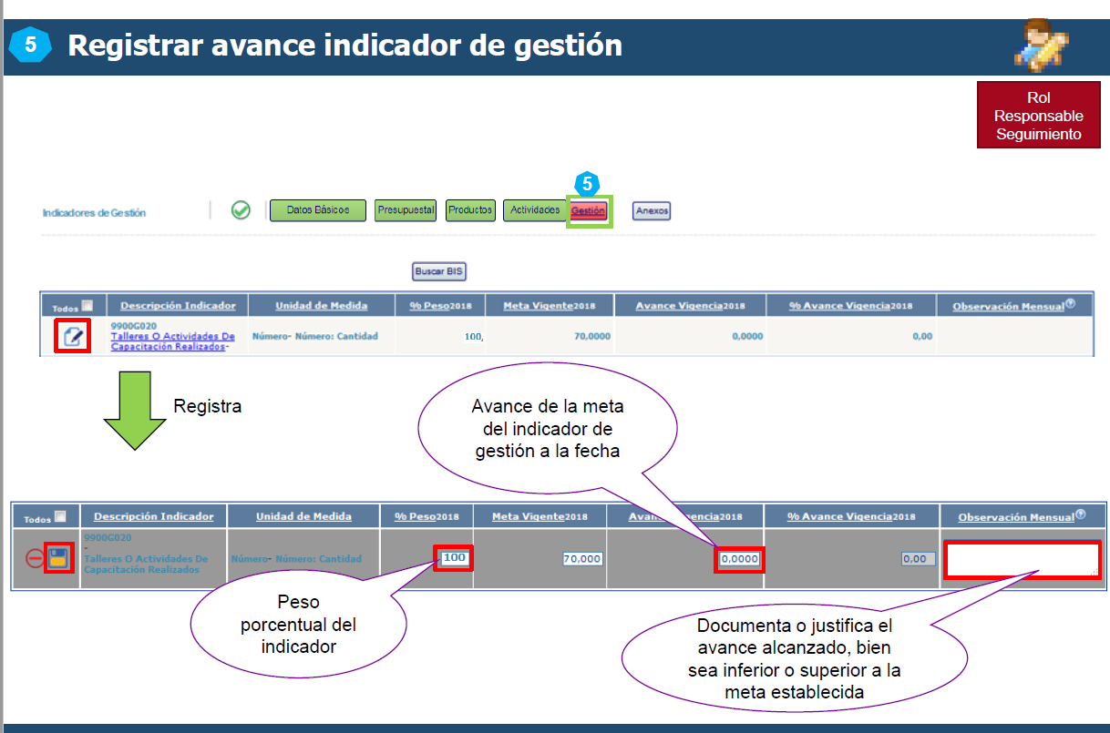
El Indicador de Gestión fue seleccionado desde la Formulación en le M.G.A

Slide 24
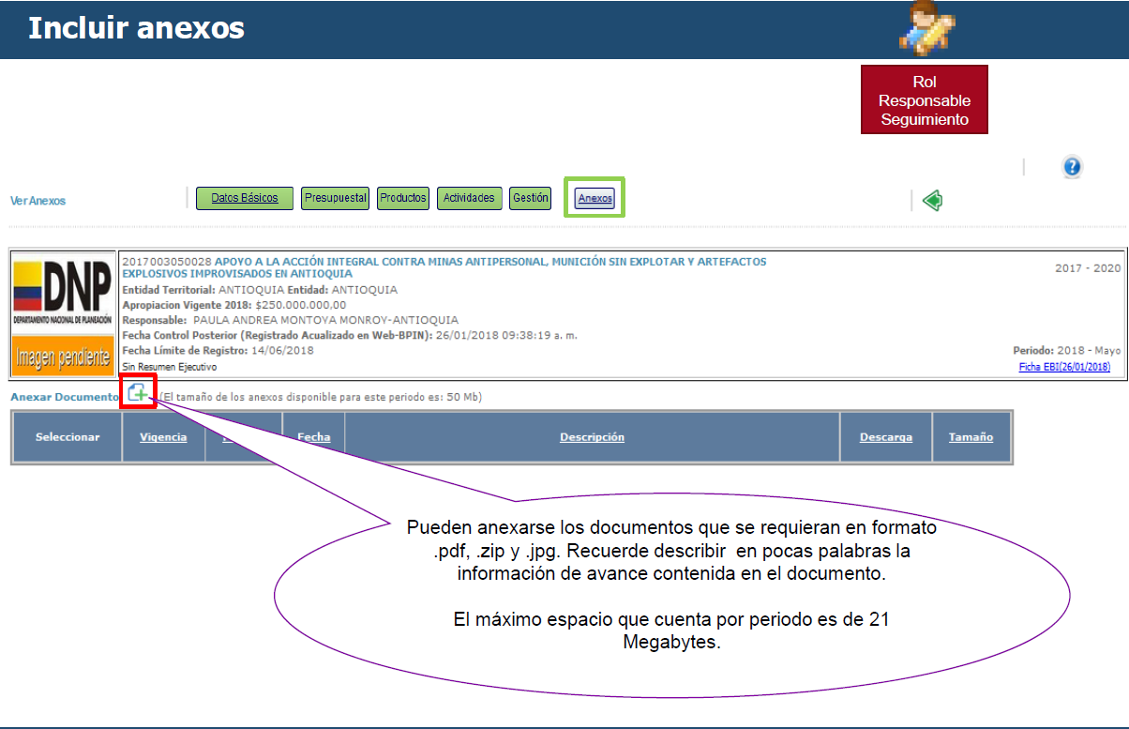

Slide 25
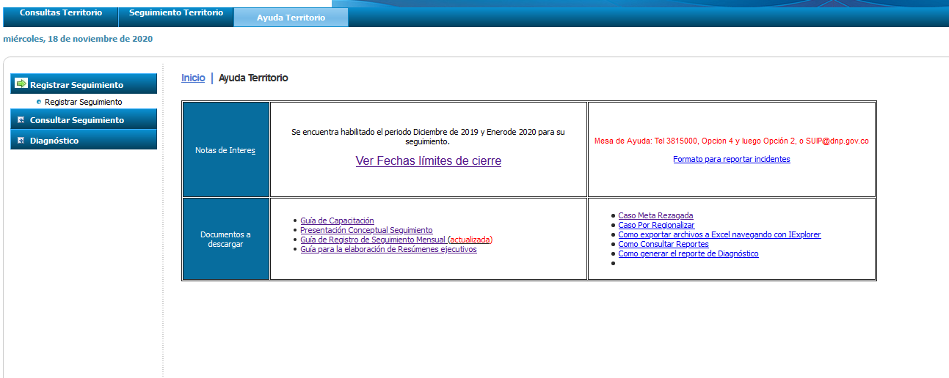

Slide 26
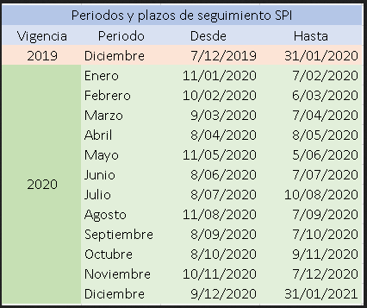

Slide 27
Gracias!

